Slide 1
Python培训课个人汇报
李盛强
常建功，刘胜利
姓名：
指导老师：
CIAIC_2020_TC
2020年08月17日
组名：
日期：

Slide 2
1
个人项目描述
2
项目过程交付件
目录
CONTENTS
3
源码
4
个人项目中遇到的问题
5
总结不足

Slide 3
个人项目描述
8.07-8.08
完成了一个简单的爬虫项目，爬取了微信读书，不同榜单的书籍信息
8.11-8.15
学习MySQL数据库基本操作和Django设计网页，制作了天气查询界面
8.15-8.17
制作了天气查询的主界面和个人展示网页

Slide 4
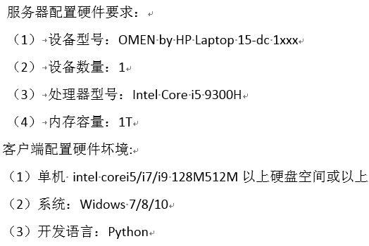
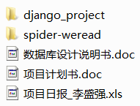
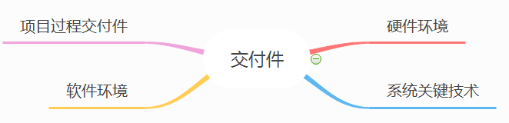
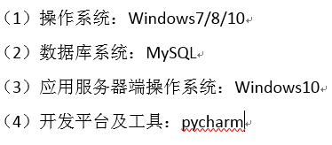
项目过程交付件

Slide 5
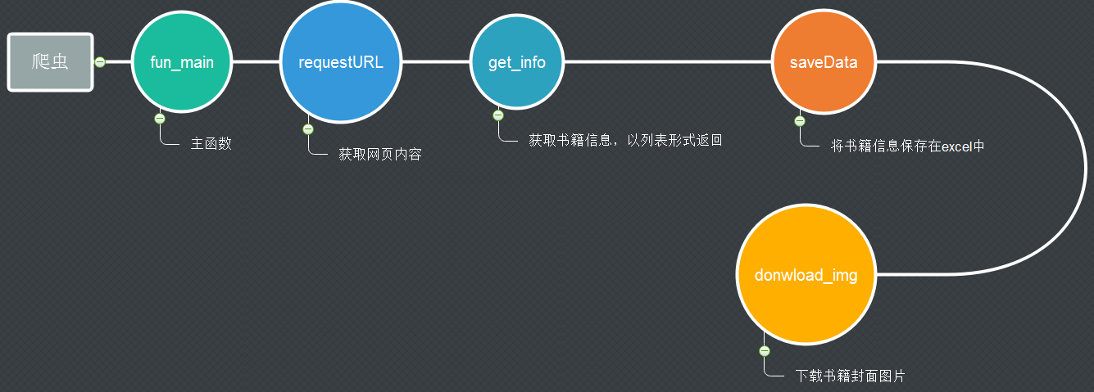
源码-爬虫

Slide 6
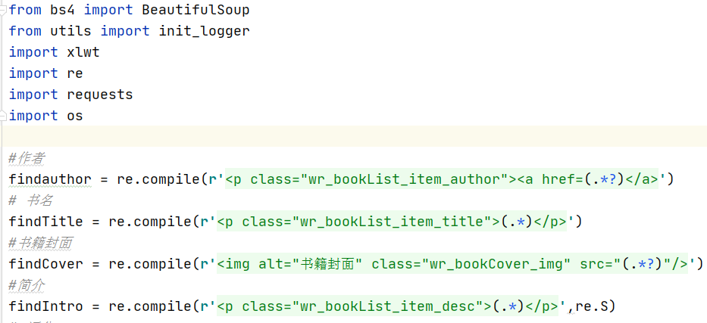

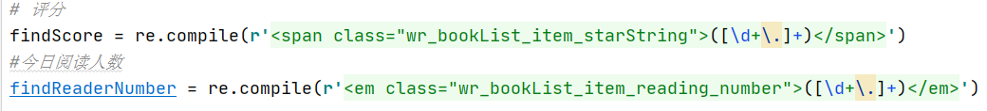
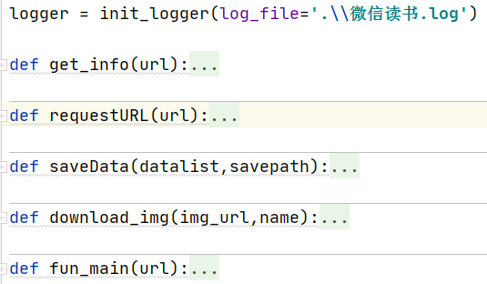
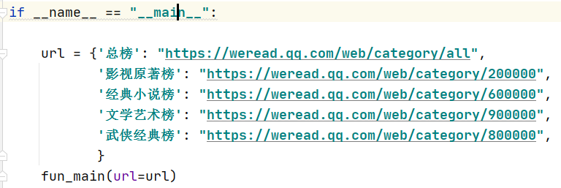
源码-爬虫
导入模块
正则表达式
获取书籍信息
获取页面内容
保存书籍信息到excel
下载书籍封面
主函数

Slide 7
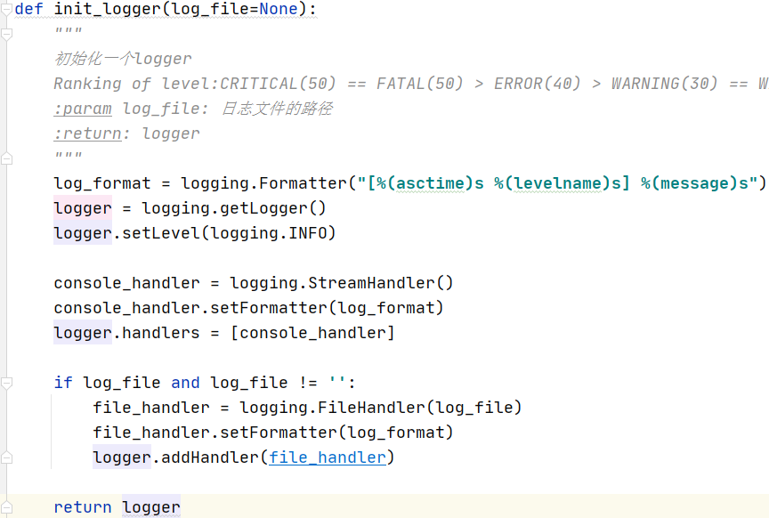
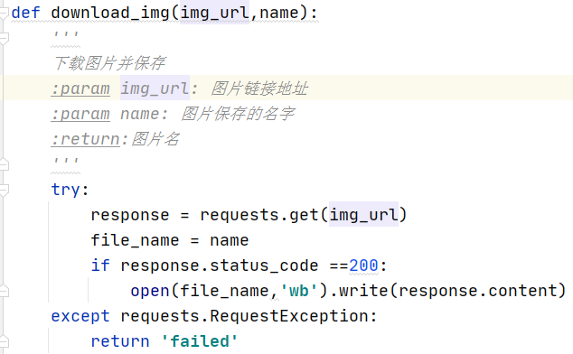
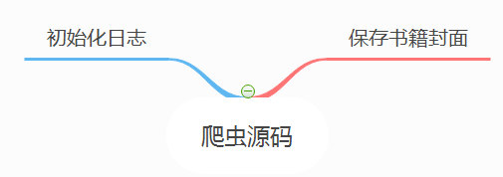
源码-爬虫

Slide 8
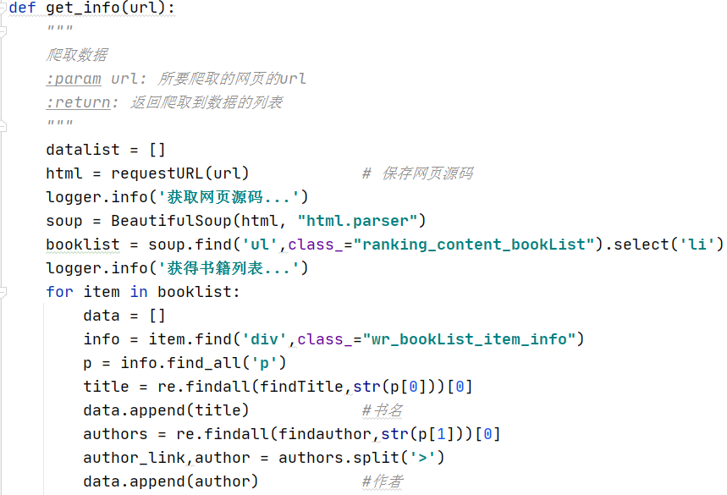
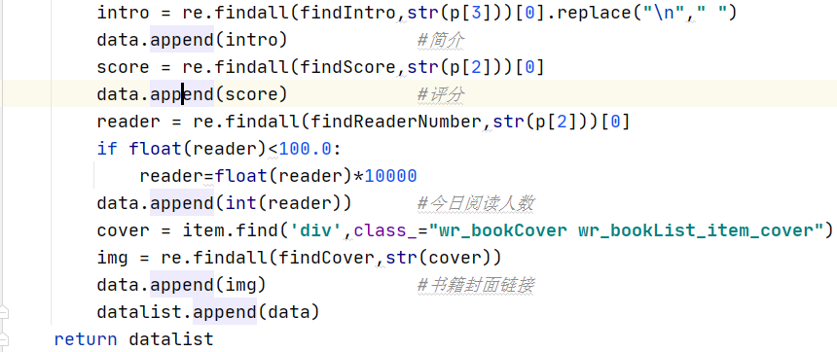
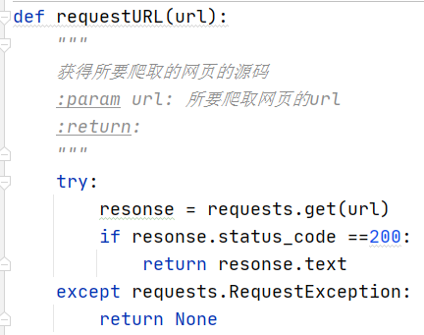
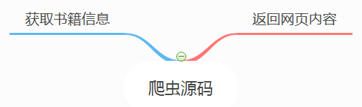
源码-爬虫

Slide 9
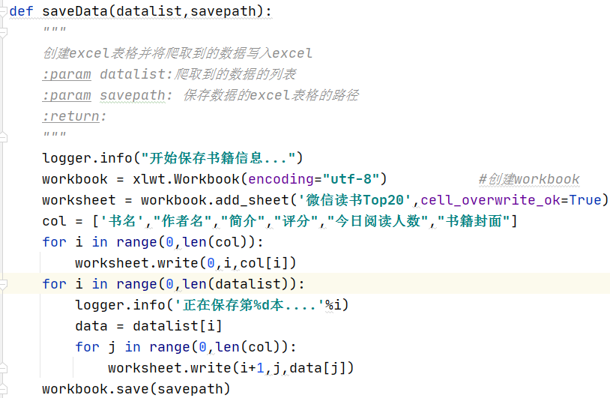
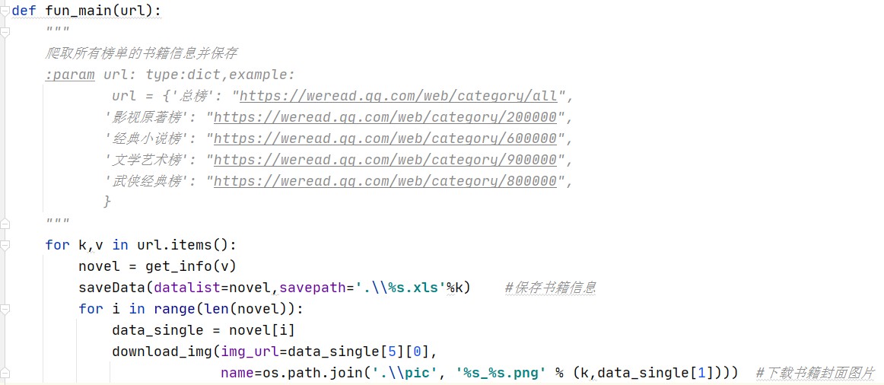
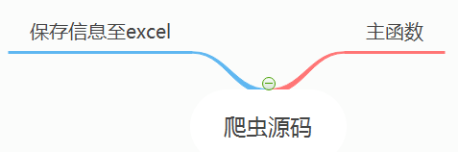
源码-爬虫

Slide 10
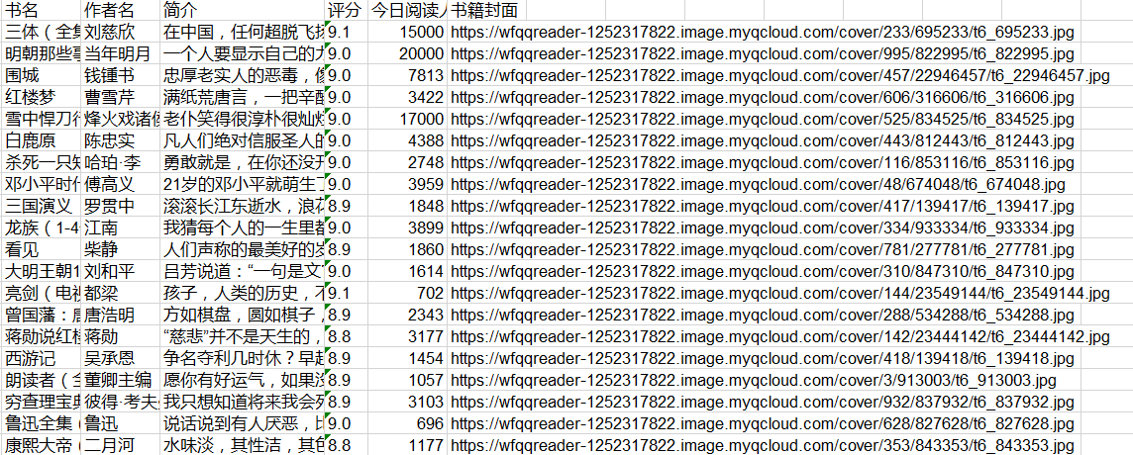
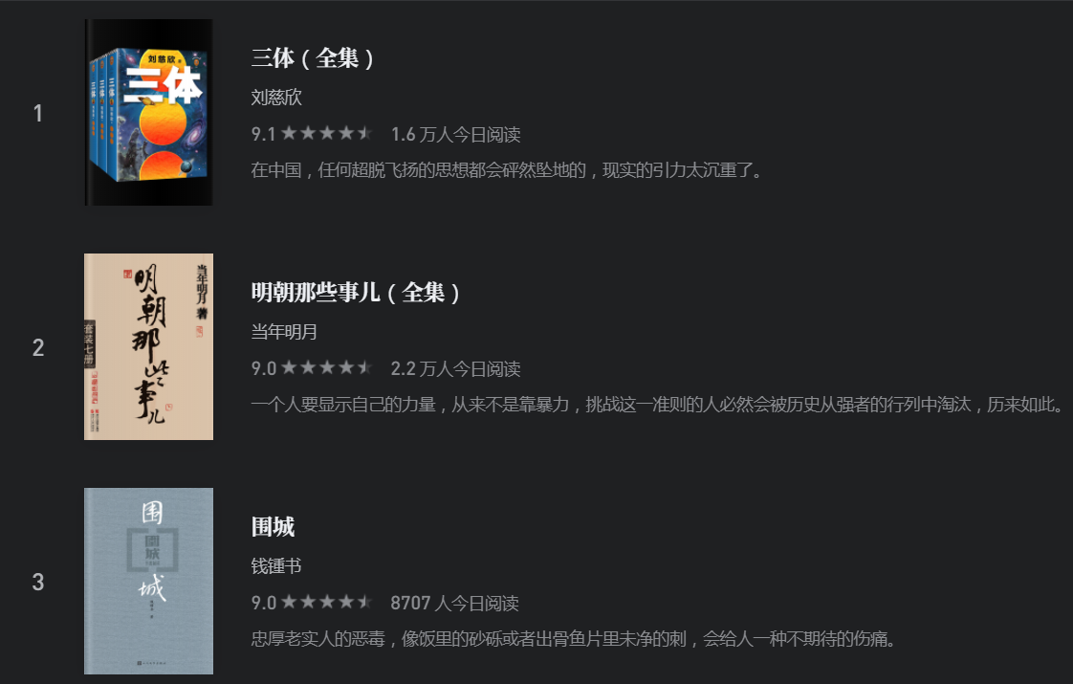
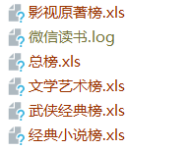
爬虫-结果展示

Slide 11
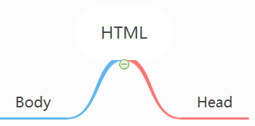
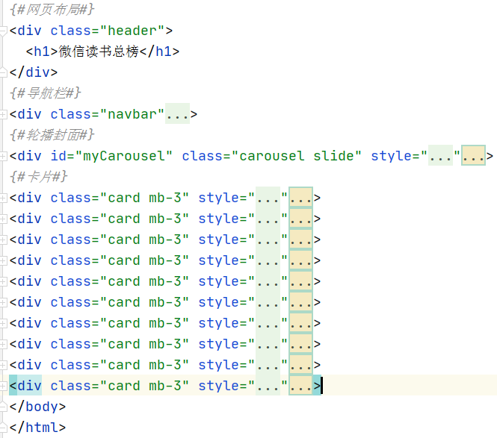
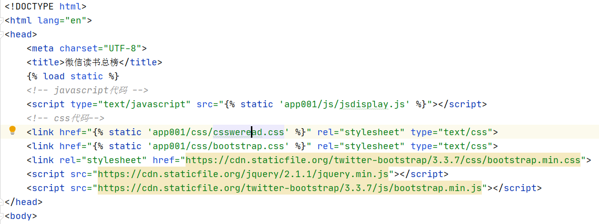
源码-个人网页

Slide 12
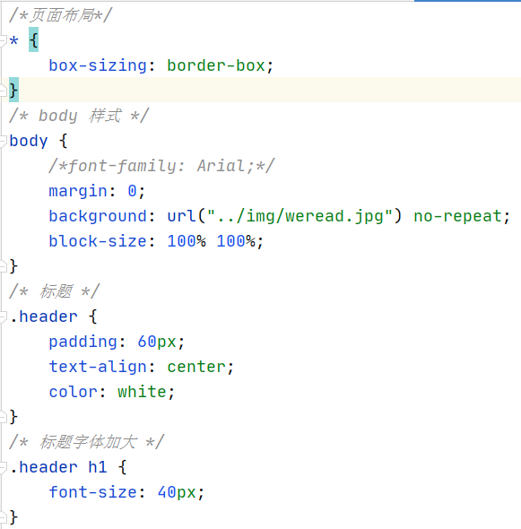
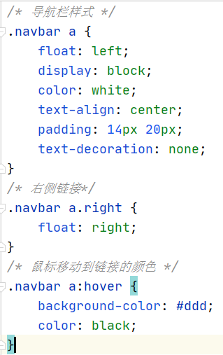
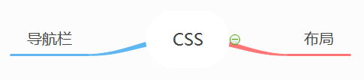
源码-个人网页

Slide 13
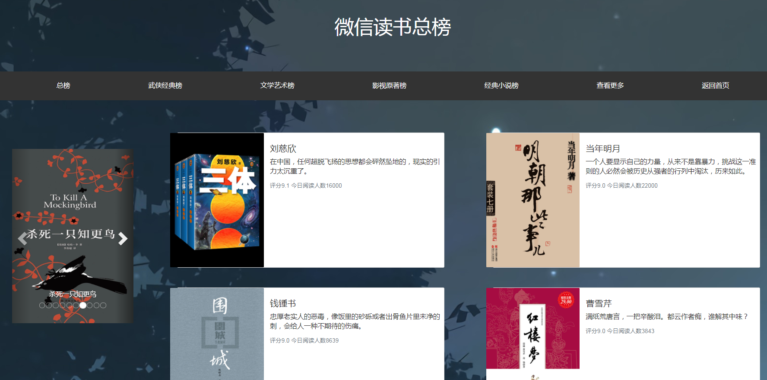
个人网页展示

Slide 14

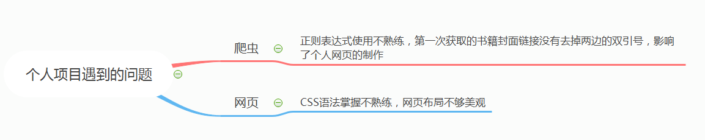
个人项目中遇到的问题

Slide 15
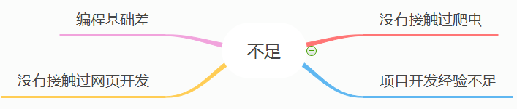
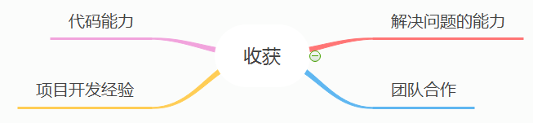
总结不足

Slide 16
THANKS

